Slide 1
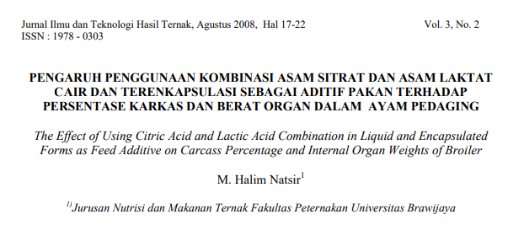
Tissiana Irca Nabila
200120200503

Slide 2
Pendahuluan
Pakan merupakan faktor yang sangat dominan dalam usaha peternakan dimana kontribusinya mencapai 60 65 % dari total biaya produksi. Oleh karena itu agar biaya produksi bisa ditekan dalam pengadaan pakan perlu dipilih dari bahan-bahan yang tidak bersaing dengan kebutuhan manusia, mudah didapatkan dan kontinyuitas terjamin tinggi.
Penggunaan antibiotik dapat menyebabkan biaya produksi meningkat dan dikhawatirkan meninggalkan residu di tubuh ayam dan produk yang dihasilkan sehingga menimbulkan efek pada manusia yang mengkonsumsinya. Salah satu usaha yang dapat ditempuh adalah meningkatkan efisiensi pakan dengan penggunaan acidifier.

Slide 3
Fungsi dari acidifier antara lain dapat menjaga keseimbangan mikrobial didalam sistem saluran pencernaan dengan cara mempertahankan pH saluran pencernaan, meningkatkan absorbsi protein, meningkatkan respon pada saat pemberian
(Anonymous, 2005).
Tujuan utama pemeliharaan ayam adalah kualitas karkas yang baik, sehingga perlu diketahui bagaimana persentase karkas pada penambahan acidifier. Meskipun pakan tidak secara langsung melewati organ dalam, hati, pankreas, limfa dan empedu sangat membantu dalam menghasilkan sekresi untuk pencernaan. Sehingga jika penyerapan zat pakan dapat berlangsung secara optimal maka akan mempengaruhi keaktifan kerja organ tersebut terutama hati yang berperan penting dalam proses penyerapan zat pakan. Hal ini akan menyebabkan perubahan performan dari organ selain itu karena melakukan kerja secara aktif sehingga mempengaruhi berat organ tersebut.

Slide 4
Materi dan Metode
Materi
Ayam pedaging Strain Cobb 500 sebanyak 100 ekor
kombinasi asam sitrat dan asam laktat dalam bentuk cair dan enkapsulasi

Slide 5
Metode
Rancangan Acak Lengkap Pola Tersarang dengan 2 faktor perlakuan, yaitu:
faktor bentuk kombinasi asam sitrat dan asam laktat sebanyak 2 perlakuan yaitu K0= bentuk cair, K1= bentuk enkapsulasi
faktor level penggunaan kombinasi asam sitrat dan asam laktat yang tersarang pada faktor bentuk (P1=0,2%, P2=0,4%, P3=0,6 dan P4=0,8%) dengan 3 kali ulangan.
Untuk mengetahui perbedaan antar perlakuan dan masing- masing kelompok dilakukan Uji Jarak Berganda Duncan.
Pakan basal (P0) tanpa penambahan kombinasi asam sitrat dan asam laktat digunakan sebagai pakan kontrol.

Slide 6
Variabel Penelitian ini adalah persentase karkas dan berat organ dalam (berat hati, berat pankreas, berat limfa dan berat empedu).

Slide 7
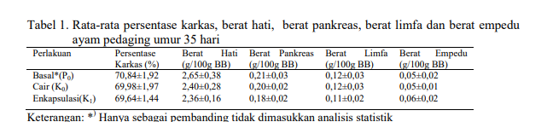
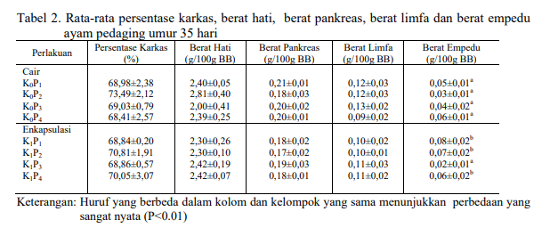
Hasil dan Pembahasan

Slide 8
Kesimpulan
penambahan kombinasi asam sitrat dan asam laktat bentuk cair dan enkapsulasi memberikan hasil yang sama terhadap persentase karkas maupun berat organ dalam ayam pedaging

